Slide 1
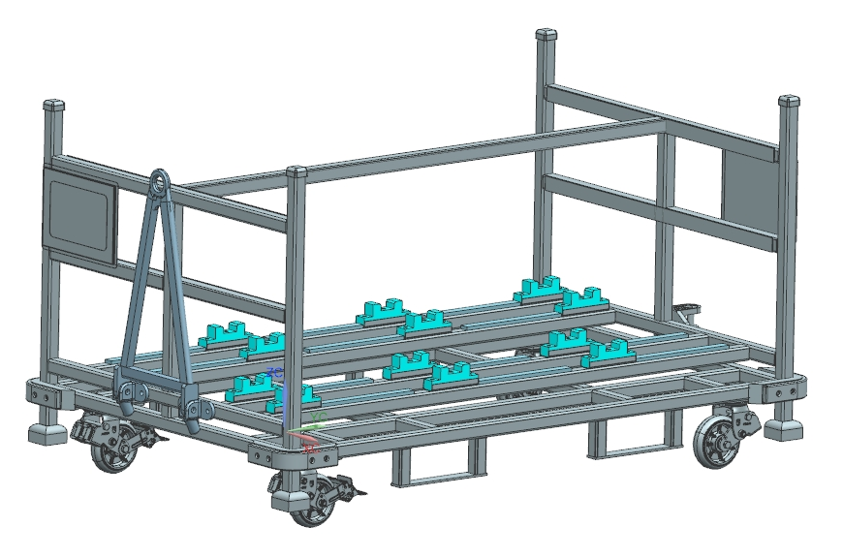
M4主驾座椅运输工装车
技术要求：
1、所有金属部件表面均采用静电粉末喷涂工艺进行处理，外表美观、耐用，符合GB8932-88及GB9266-88,漆膜厚度80μm以上，面漆颜色要求使用RAL7035电气灰色；
2、牵引装置使用吉林嘉鸿品牌；
3、防撞块分底座和聚氨酯块，用4个螺栓固定；
4、要求使用RAL5007蓝色油漆在立柱及底盘框架上喷涂器具名称、编号、公司名称等信息。

Slide 2
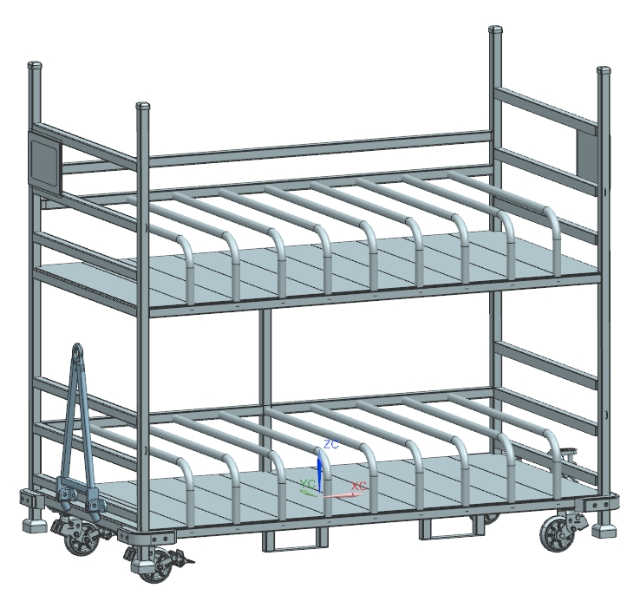
M4副驾座椅运输工装车
技术要求：
1、所有金属部件表面均采用静电粉末喷涂工艺进行处理，外表美观、耐用，符合GB8932-88及GB9266-88,漆膜厚度80μm以上，面漆颜色要求使用RAL7035电气灰色；
2、牵引装置使用吉林嘉鸿品牌；
3、防撞块分底座和聚氨酯块，用4个螺栓固定；
4、要求使用RAL5007蓝色油漆在立柱及底盘框架上喷涂器具名称、编号、公司名称等信息。

